Slide 1
Ліцензування
Підготувала: Щербачук Іванна
21-ОК група.

Slide 2
Поняття ліцензії
Ліцензія — це документ державного зразка, який засвідчує право ліцензіата на проведення зазначеного в ліцензії виду господарської діяльності протягом певного терміну за умови дотримання ліцензійних умов.

Slide 3
Органи ліцензування
Орган Виконавчої влади
Господарська діяльність може здійснюватись по всій території України.
Місцевий орган виконавчої влади
Господарська діяльність може здійснюватись на території відповідної адміністративно-територіальної одиниці.

Slide 4
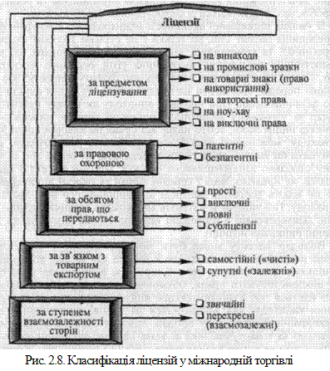

Slide 5
Перелік видів господарської діяльності що підлягають ліцензуванню
Банківська діяльність
Будівництво
Діяльність у сфері телебачення
Діяльність у сфері радіомовлення
Освітня діяльність
Діяльність у сфері телекомунікацій

Slide 6
Заява на видачу ліцензії повинна містити наступні відомості про заявника:
1
Найменування;
Ідентифікаційний код;
2
Банківські реквізити юридичної особи;
П. І. Б. і ідентифікаційний номер фізичної особи.
Місцезнаходження;

Slide 7
Переоформлення ліцензії.
Підстави для переоформлення ліцензії:
Зміна найменування юридичної особи або прізвища, імені, по батькові фізичної особи — суб'єкта підприємницької діяльності;
Зміна місцезнаходження юридичної особи або місця проживання фізичної особи — суб'єкта підприємницької діяльності;
Зміни, пов'язані зі здійсненням ліцензіатом певного виду господарської діяльності, що підлягає ліцензуванню (скорочення або розширення ліцензійних видів діяльності).

Slide 8
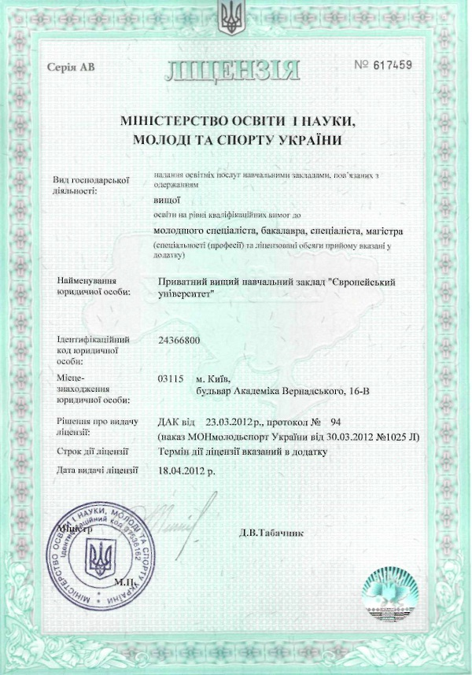
Зразок ліцензії

Slide 9
Дякую за увагу.

